Slide 1
Název | Minerály
Předmět, ročník | Zeměpis, 1. ročník
Tematická oblast | Fyzicko-geografická sféra
Anotace | Minerály – krystalové soustavy Prezentace o vnitřní stavbě nerostů, Krystalové soustavy
Klíčová slova | mineralogie, roviny souměrnosti, vnitřní stavba krystalů
Autor | Mgr. Ivo Chytil
Datum | 13. 11. 2012
Škola | Gymnázium Jana Opletala, Litovel, Opletalova 189
Projekt | EU peníze středním školám, reg. č.: CZ.1.07/1.5.00/34.0221

Slide 2
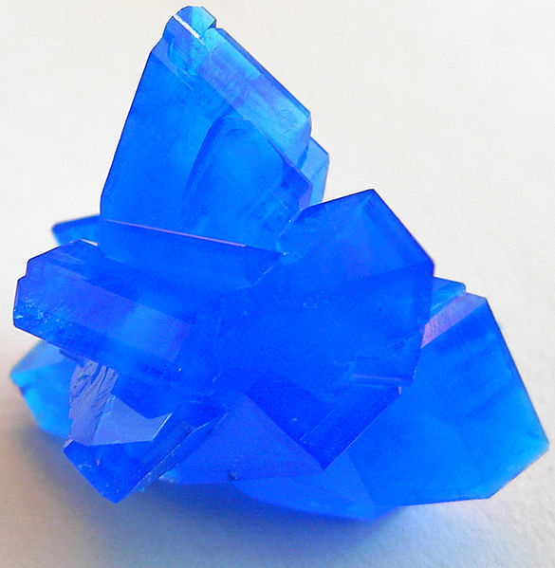
MINERÁLY
síran měďnatý obrázek č. 1

Slide 3
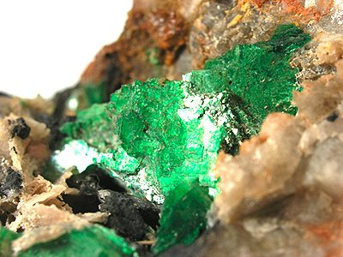
Minerály neboli nerosty jsou anorganické stejnorodé přírodniny. Jejich složení je možno vyjádřit chemickou značkou nebo chemickým vzorcem. Studiem minerálů se zabývá věda mineralogie.
Hornina je směs nerostů. Může ale být tvořena i jedním jediným minerálem; příkladem může být vápenec. Horniny tvoří zemskou kůru. Studiem hornin se zabývá petrologie. 99 % všech hornin je tvořeno přibližně pouhými 30 minerály. Tyto minerály označujeme jako horninotvorné. Patří k nim například křemen, živce nebo slídy
Obrázek č. 2

Slide 4
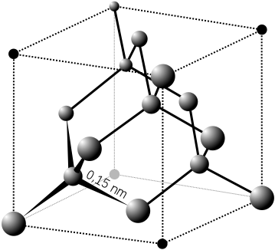
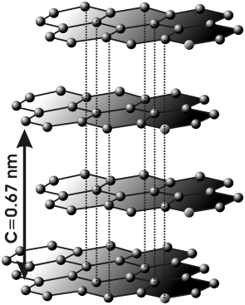
Tvary krystalů
Minerály vytvářejí krystaly (výjimkou je například opál)
Je jim charakteristický krystalický stav, který je dán jejich vnitřní stavbou –krystalovou soustavou.
obrázek č. 3 obrázek č. 4
vnitřní stavba diamantu | vnitřní stavba grafitu (tuhy)

Slide 5
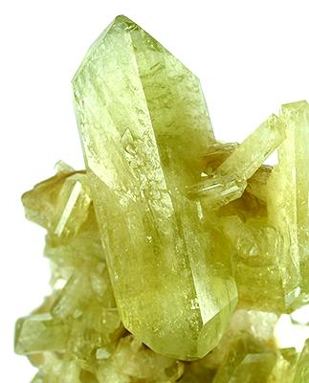
Krystalové soustavy
Podle počtu rovin souměrnosti, os souměrnosti a přítomnosti či nepřítomnosti středu souměrnosti můžeme krystalové tvary nerostů zařadit do skupin zvané
Krystalové soustavy.
Soustava trojklonná
Je nejméně souměrná.
Nemá ani jednu rovinu souměrnosti,
je souměrná pouze podle středu
souměrnosti.
Každá plocha má svou
odpovídající protiplochu.
albit obrázek č. 5

Slide 6
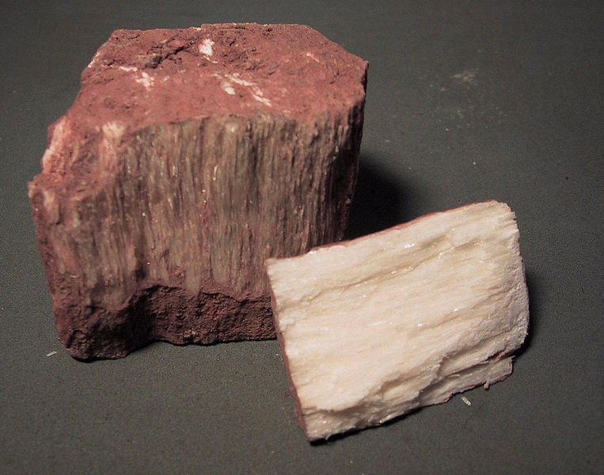
Krystalové soustavy
Soustava jednoklonná
Krystaly jsou souměrné podle jedné roviny souměrnosti (dělí krystal na dvě zrcadlově stejné poloviny).
Sádrovec obrázek č. 6

Slide 7
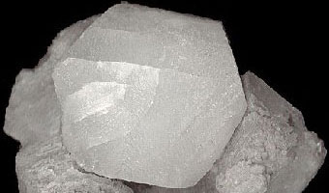
Krystalové soustavy
Soustava kosočtverečná
Minerály krystalující
v této soustavě mají
v průřezu tvar
kosočtverce
Kalcit obrázek č. 7

Slide 8
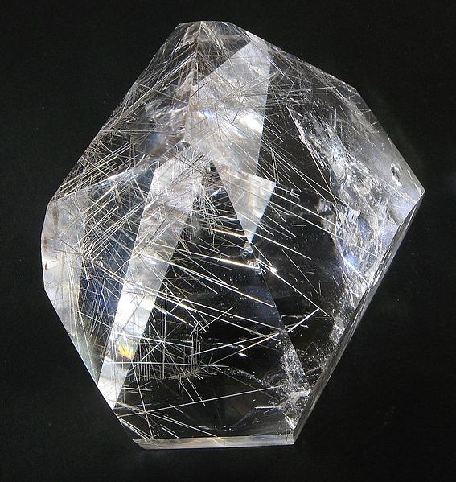
Krystalové soustavy
Soustava čtverečná
Krystaly mají pět rovin souměrnosti. Otáčíme-li svisle orientovaným krystalem čtverečné soustavy, dostaneme se do polohy shodné s výchozí polohou čtyřikrát.
Rutil obrázek č. 8

Slide 9
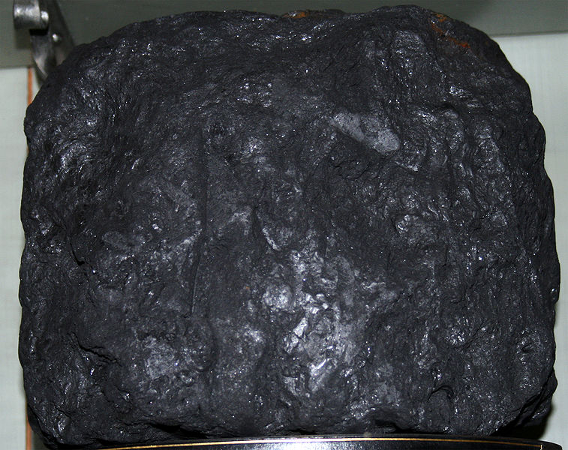
Krystalové soustavy
Soustava šesterečná
Krystal má větší počet rovin souměrnosti. Svislá osa je šestičetná. Otáčíme-li krystalem, dosáhneme shodné polohy s výchozí polohou šestkrát.
Grafit (tuha) obrázek č.9

Slide 10
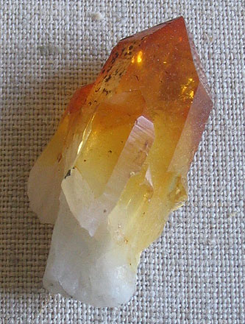
Krystalové soustavy
Soustava klencová
Pro zjednodušení bývá řazena do šesterečné soustavy. Tyto soustavy mají stejný typ osního kříže a liší se četností svislé osy.
Křemen obrázek č. 10

Slide 11
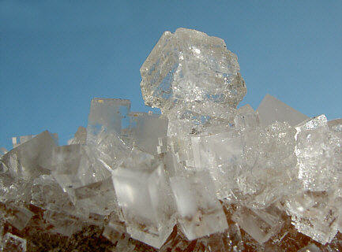
Krystalové soustavy
Soustava krychlová
Krystaly krychlové soustavy mají nejvíce rovin souměrnosti.
halit (sůl kamenná)obrázek č. 11

Slide 12
Knižní zdroje:
Černík Vladimír, Martinec Zdeněk, Vítek Jan. Přírodopis 4 – mineralogie a geologie.1998, SPN-pedagogické nakladatelství Praha, 87 stran. ISBN 80-7235-044-7
Internetové zdroje:
Chadimová Vlasta, Chvátal Marek, Kühn Jiří a Matějka Dobroslav. Ústav geochemie, mineralogie a nerostných zdrojů, Univerzita Karlova, Přírodovědecká fakulta, Albertov 6, 128 43 Praha. [cit. 2012-11-13] Dostupné na: www. http://web.natur.cuni.cz/ugmnz/mineral/index.html
Seznam obrázků:
Obr. č.1 [cit. 2012-11-13] Dostupný pod licencí Creative Commons na www. http://commons.wikimedia.org/wiki/File:Copper_sulfate.jpg
Obr. č.2 [cit. 2012-11-13] Dostupný pod licencí Creative Commons na www. http://commons.wikimedia.org/wiki/File:Torbernite-es7b.jpg
Obr. č.3 [cit. 2012-11-13] Dostupný pod licencí Creative Commons na www. http://commons.wikimedia.org/wiki/File:Diamonds_gitter.svg?uselang=cs
Obr. č. 4 [cit. 2012-11-13] Dostupný pod licencí Creative Commons na www. http://commons.wikimedia.org/wiki/File:Graphit_gitter.png
Obr. č.5 [cit. 2012-11-13] Dostupný pod licencí Creative Commons na www. http://commons.wikimedia.org/wiki/File:Albite-Brazilianite-bg01b.jpg
Obr. č.6 [cit. 2012-11-13] Dostupný pod licencí Creative Commons na www. http://commons.wikimedia.org/wiki/File:Fasergips01.JPG
Obr. č. 7 [cit. 2012-11-13] Dostupný pod licencí Creative Commons na www. http://commons.wikimedia.org/wiki/File:Mineraly.sk_-_kalcit.jpg
Obr. č.8 [cit. 2012-11-13] Dostupný pod licencí Creative Commons na www. http://commons.wikimedia.org/wiki/File:Rutilated_quartz.jpg
Obr. č.9 [cit. 2012-11-13] Dostupný pod licencí Creative Commons na www. http://commons.wikimedia.org/wiki/File:Grafit_1.jpg
Obr. č.10 [cit. 2012-11-13] Dostupný pod licencí Creative Commons na www. http://commons.wikimedia.org/wiki/File:Iron_stained_quartz.jpg
Obr. č.11 [cit. 2012-11-13] Dostupný pod licencí Creative Commons na www. http://commons.wikimedia.org/wiki/File:Halit-Kristalle.jpg
Notes:
ZÁVĚR

